Slide 1
Hypergraph Neural Networks
AAAI 2019 Yifan Feng, Haoxuan You

Slide 2
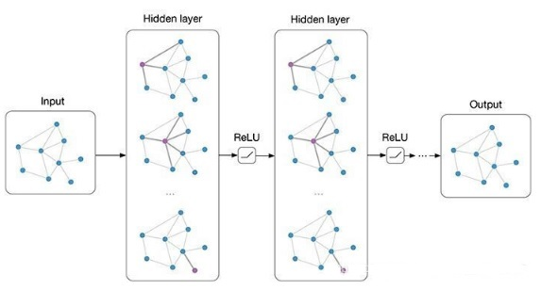
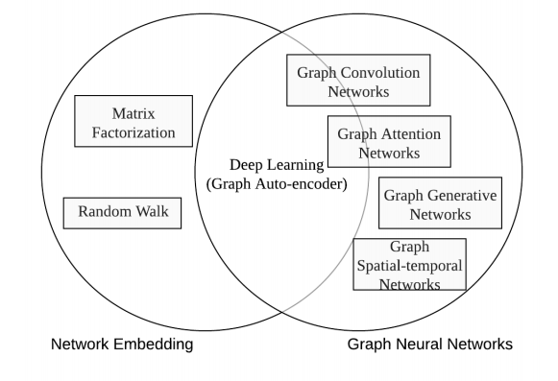
Graph Neural Networks
在图形上运行并构建其计算的神经网络框架
A Comprehensive Survey on Graph Neural Networks https://arxiv.org/pdf/1901.00596v1.pdf
Notes:
(1)CNN无法处理Non Euclidean Structure的数据，学术上的表达是传统的离散卷积（如问题1中所述）在Non Euclidean Structure的数据上无法保持平移不变性。通俗理解就是在拓扑图中每个顶点的相邻顶点数目都可能不同，那么当然无法用一个同样尺寸的卷积核来进行卷积运算。
(2)由于CNN无法处理Non Euclidean Structure的数据，又希望在这样的数据结构（拓扑图）上有效地提取空间特征来进行机器学习，所以GCN成为了研究的重点。
(3)读到这里大家可能会想，自己的研究问题中没有拓扑结构的网络，那是不是根本就不会用到GCN呢？其实不然，广义上来讲任何数据在赋范空间内都可以建立拓扑关联，谱聚类就是应用了这样的思想（谱聚类（spectral clustering）原理总结）。所以说拓扑连接是一种广义的数据结构，GCN有很大的应用空间。
GCN的本质目的就是用来提取拓扑图的空间特征，利用『边的信息』对『节点信息』进行『聚合』从而生成新的『节点表示』
图卷积网络、图注意力网络、图自编码器、图生成网络和图时空网络

Slide 3
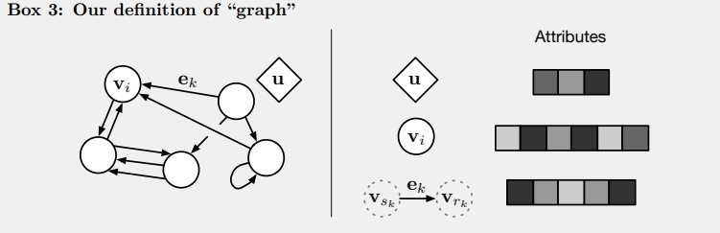
Graph：一个含有节点，边，全局属性的三元组G=(u,V,E)。u是全局属性，V是节点集合，E是边的集合
Relational inductive biases, deep learning, and graph networks https://arxiv.org/pdf/1806.01261.pdf

Slide 4
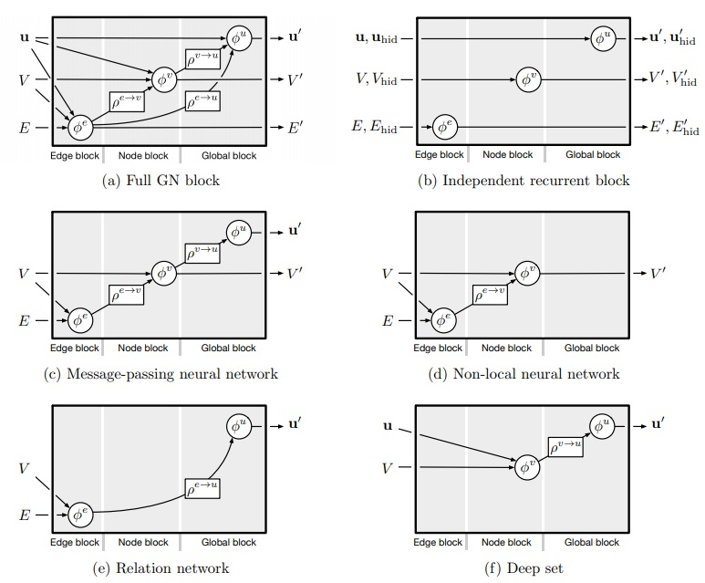
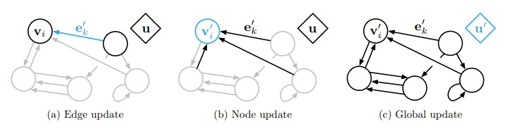
GN block：GNN的主要计算单元，是一个graph-to-graph模块。
Relational inductive biases, deep learning, and graph networks https://arxiv.org/pdf/1806.01261.pdf

Slide 5
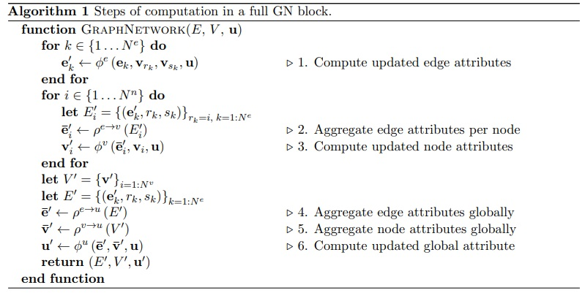
Relational inductive biases, deep learning, and graph networks https://arxiv.org/pdf/1806.01261.pdf
Notes:
每个边应用ϕe\phi ^eϕe，带参数(ek,vrk,vsk,u)(e_k,v_{r_k},v_{s_k},u)(ek​,vrk​​,vsk​​,u)，并返回e′ke&#x27;_kek′​。在我们的弹簧示例中，这可能对应于两个连接球之间的力或势能。每个节点的结果每边输出的集合iii是，E′i={(e′k,rk,sk)}rk=i,k=1:NeE&#x27;_i=\{(e&#x27;_k,r_k,s_k)\}_{r_k=i,k=1:N^e}Ei′​={(ek′​,rk​,sk​)}rk​=i,k=1:Ne​。并且E′=⋃iE′i={(e′k,rk,sk)}k=1:NeE&#x27;=\bigcup _iE&#x27;_i=\{(e&#x27;_k,r_k,s_k)\}_{k=1:N^{e}}E′=⋃i​Ei′​={(ek′​,rk​,sk​)}k=1:Ne​是所有每边缘输出的集合。
ρe→v\rho ^{e\rightarrow v}ρe→v应用于E′iE&#x27;_iEi′​，并将投影到顶点iii的边缘更新聚合到e¯′i\overline e&#x27;_iei′​中，这将用于下一步的节点更新。在我们的运行示例中，这可能对应于对作用在第iii个球上的所有力或势能进行求和。
ϕv\phi ^vϕv应用于每个节点iii，以计算更新的节点属性v′iv&#x27;_ivi′​。在我们的运行示例中，ϕv\phi ^vϕv可以计算类似于每个球的更新位置，速度和动能等信息。得到的每节点输出的集合是，V′={v′i}i=1:NvV&#x27;=\{v&#x27;_i\}_{i=1:N^v}V′={vi′​}i=1:Nv​。
ρe→u\rho ^{e\rightarrow u}ρe→u应用于E′E&#x27;E′，并将所有边缘更新聚合成e¯′\overline e&#x27;e′，然后将用于下一步的全局更新。在我们的运行示例中，ρe→u\rho ^{e\rightarrow u}ρe→u可以计算总和力（在这种情况下应该为零，由于牛顿第三定律）和弹簧的势能。
ρv→u\rho ^{v\rightarrow u}ρv→u应用于V′V&#x27;V′，并将所有节点更新聚合到v¯′\overline v&#x27;v′中，然后将用于下一步的全局更新。在我们的运行示例中，ρv→u\rho ^{v\rightarrow u}ρv→u可能会计算出系统的总动能。
每个图形应用ϕu\phi ^uϕu一次，并计算全局属性u′u&#x27;u′的更新。在我们的运行示例中，ϕu\phi ^uϕu可能会计算出与物理系统的净力和总能量类似的东西。

Slide 6
图关注实体之间的关系，在处理非欧几里得数据上具有很大优势
Combinatorial generalization in graph networks
the strong relational inductive bias
https://github.com/deepmind/graph_nets
Notes:
首先，图形可以表示实体之间的任意关系，这意味着GN的输入决定了如何表示交互和隔离，而不是由固定的体系结构决定的那些选择。 例如，假设两个实体具有关系，由实体的对应节点之间的边缘表示，因此这应该表示的是相互作用。类似地，没有边缘表示假设节点之间没有关系，并且不应该直接相互影响。
其次，图表将实体及其关系表示为集合，这些集合对于排列是不变的。这意味着GNs对于这些元素的顺序是不变的，这通常是可取的。例如，场景中的对象没有自然顺序（参见2.2节）。
第三，GN的每条边和每个节点函数分别在所有边和节点上重用。这意味着GNs自动支持一种组合泛化形式：因为图形由边，节点和全局特征组成，所以单个GN可以在不同大小（边和节点的数量）和形状（边缘）的图形上运行连接。

Slide 7
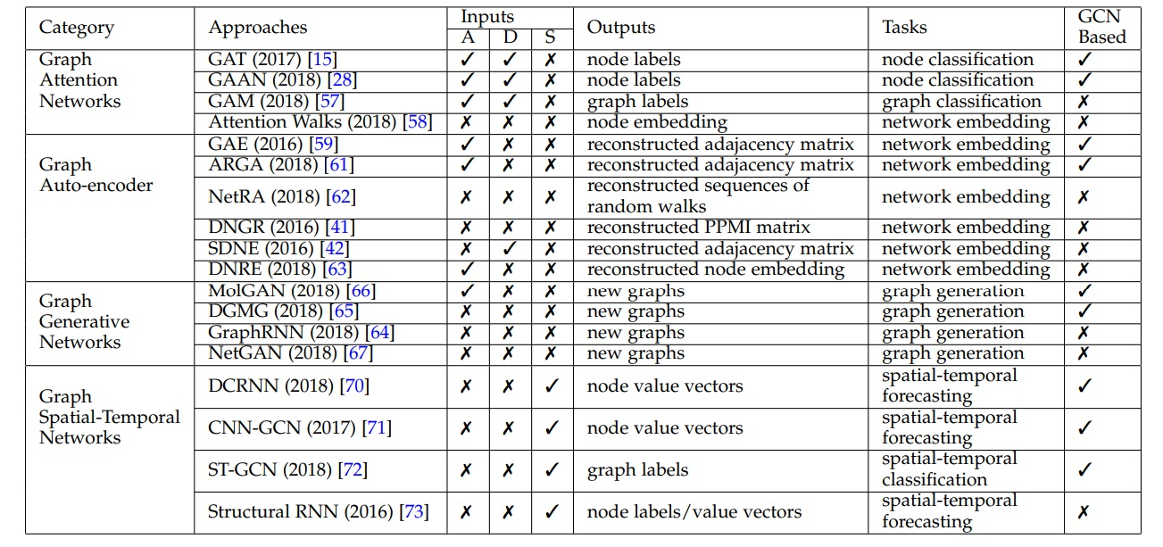
A Comprehensive Survey on Graph Neural Networks https://arxiv.org/pdf/1901.00596v1.pdf

Slide 8
HGNN

Slide 9
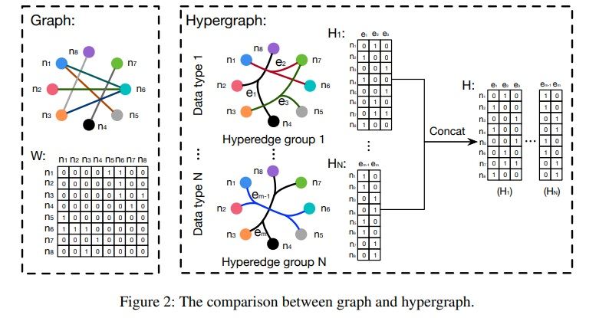
Motivation
传统图与超图
Notes:
传统图网络结构的图中，数据的连接是成对出现的，一条边连接两个节点。
在实际应用中，数据连接可能超出成对连接，许多复杂数据关系难以使用简单图进行表示。
超图结构中“超边”能够连接任意多个节点，具有极佳的可扩展性和对复杂关系的建模能力。
当面对多个节点拥有同一属性的时候，普通图只能通过多条边将他们连接在一起，而超图结构仅用一条超边就能实现属性的关联建模，因此具有更好的表征能力

Slide 10
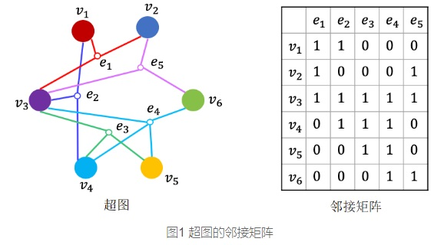
邻接矩阵是超图表示的常用方法，通过一个N*E的矩阵进行超图的表示，其中N是节点个数，E是超边的个数，E的数量由数据决定。

Slide 11
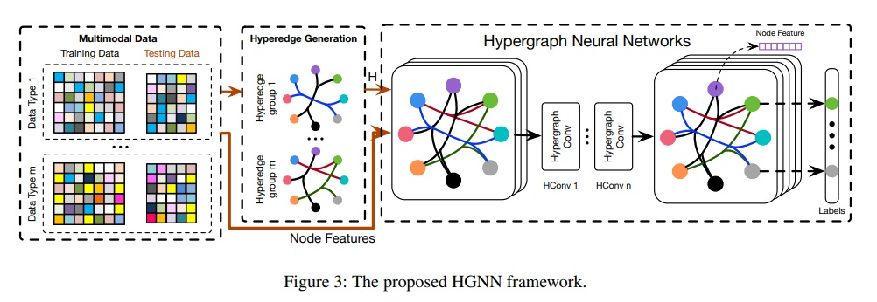
Model

Slide 12
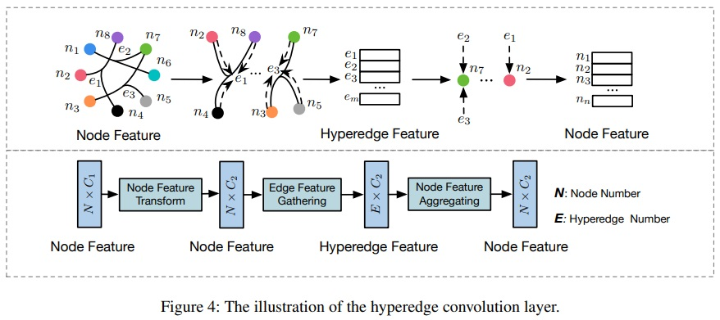
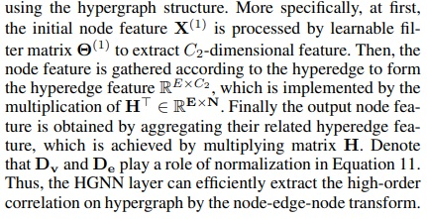
Notes:
卷积核的设计：拉普拉斯矩阵，傅里叶变换，切比雪夫多项式

Slide 13
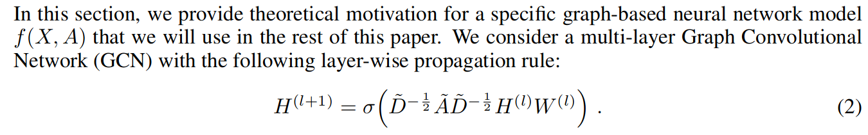
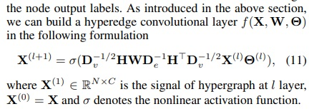
Relations to existing methods
1.与传统GNN相比，HGNN更容易对复杂高阶数据建模
2.与传统超图方法相比，HGNN运算更加高效，对多模型结构数据也更加高效。
SEMI-SUPERVISED CLASSIFICATION WITH GRAPH CONVOLUTIONAL NETWORKS https://arxiv.org/pdf/1609.02907.pdf

Slide 14
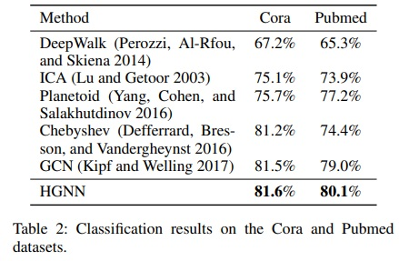
Experiment Result
citation network classification
Dataset：Cora and Pubmed
there is neither extra nor more complex information in these data

Slide 15
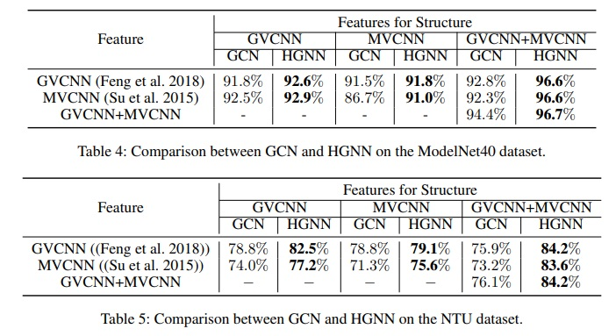
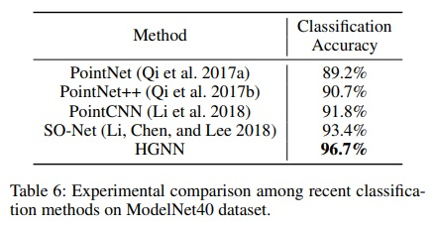
Visual object classification
Dataset：Princeton ModelNet40 dataset and the National Taiwan University (NTU) 3D model dataset

Slide 16
Main contributions
1.提出了一种超图结构HGNN，用超图进行representation learning
2.在citation network classification and visual object classification任务测试中，与其他最新方法相比HGNN更有效。对multi-modal data性能也较好
Notes:
所谓Representation Learning， 就是“learning the representations of the data that make it easier to extract useful information when building classifiers or other predictions”。简单来说就是在进行正式训练之前，提取训练数据的特征的一种方法。

